Slide 1

5 А

Slide 2


Slide 3


Slide 4
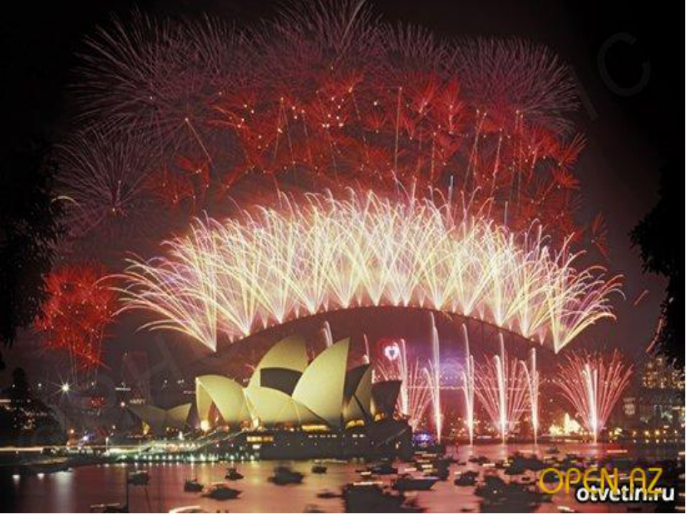
ААПРОЛЛАВСТРА

Slide 5
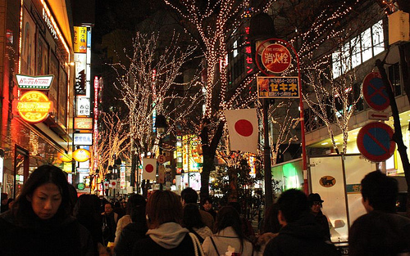

Slide 6
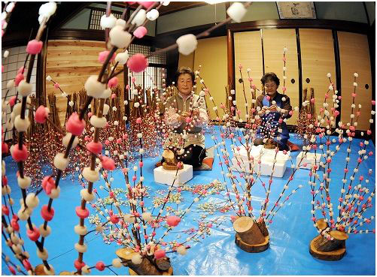

Slide 7
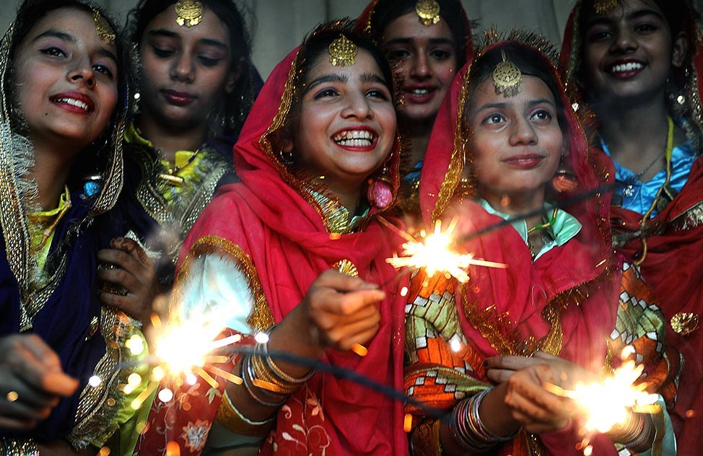

Slide 8


Slide 9
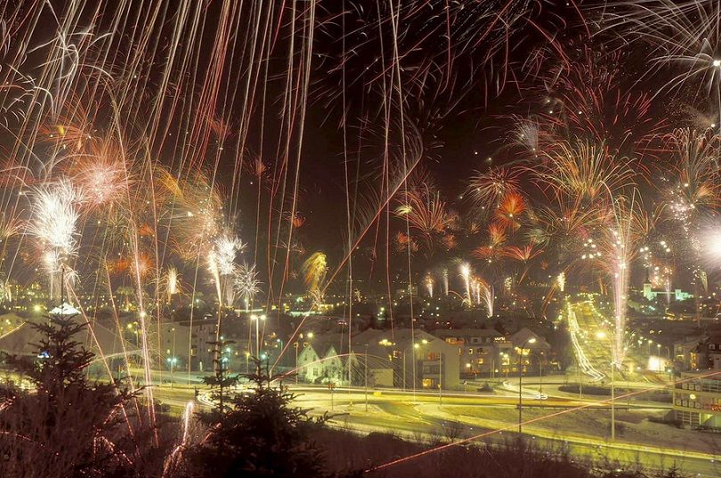

Slide 10
